Slide 1
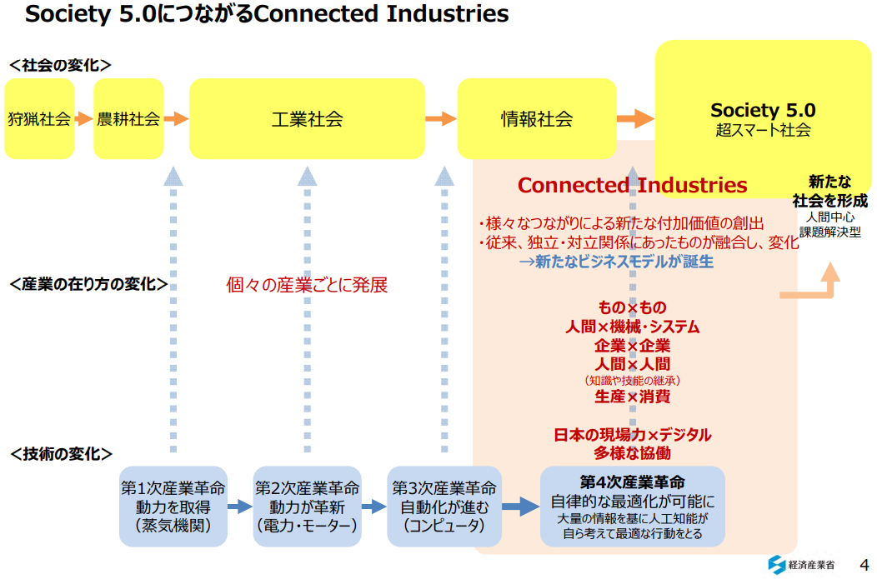
資料）「新産業構造ビジョン」⼀⼈ひとりの、世界の課題を解決する⽇本の未来 平成29年5⽉30⽇産業構造審議会新産業構造部会 事務局,経済産業省作成

